Slide 1
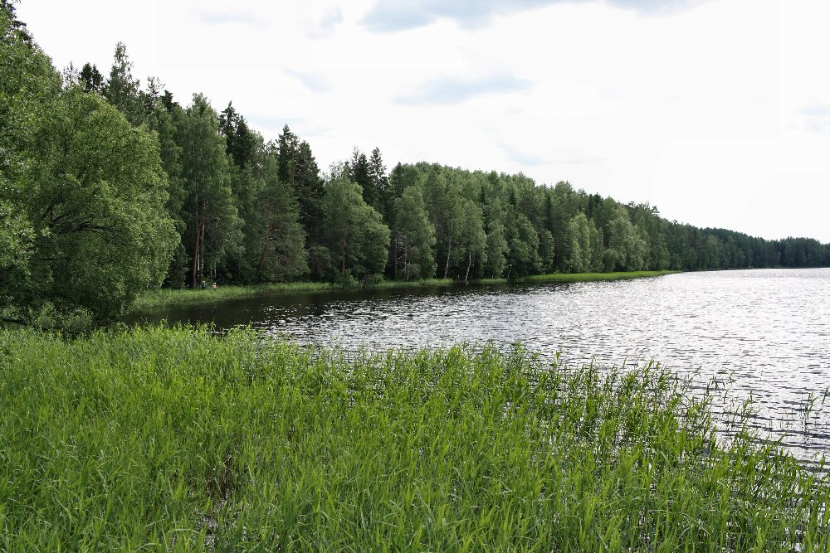

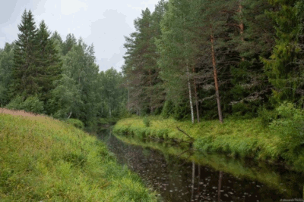
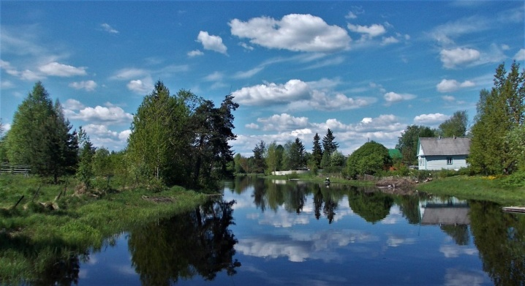
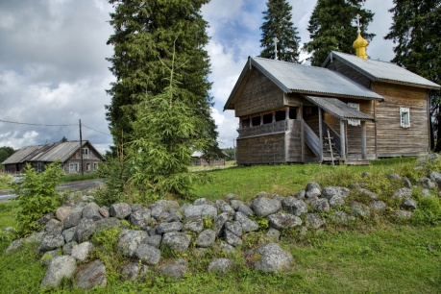
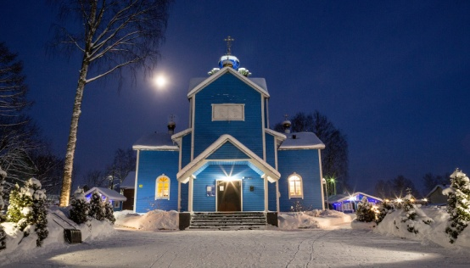
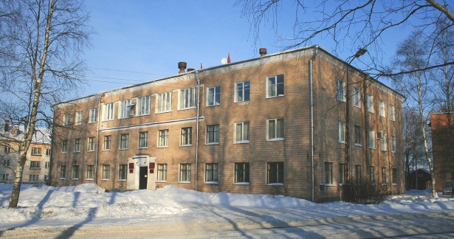
Инвестиционный паспорт
Пряжинского национального муниципального района

Slide 2

Пряжинский национальный муниципальный район
Приветственное слово
Администрация Пряжинского национального муниципального района представляет Вашему вниманию инвестиционный паспорт Пряжинского района. Привлечение инвестиций в экономику Пряжинского района является одним из приоритетов в деятельности администрации.
Пряжинский район – это территория с экологическим и ресурсным потенциалом, обладающая возможностями для дальнейшего экономического и социального развития.
Основными конкурентными преимуществами территории
являются:
Выгодное географическое положение
Развитая сеть транспортного сообщения (по территории Пряжинского района проходят федеральные автомобильные трассы Р-21 «Кола», обеспечивающая связь с Ленинградской и Мурманской областями, и А-121 «Сортавала», обеспечивающая связь с Финляндией)
Природно-рекреационные ресурсы (наличие уникальных живописных природных объектов)
Наличие минерально-сырьевых ресурсов
Наличие достаточного количества земельных ресурсов
Благоприятные природно-климатические условия
Мы заинтересованы в привлечении инвестиций на территорию Пряжинского района и готовы к диалогу с инвестиционными компаниями. Со своей стороны намерены создавать благоприятные условия для реализации инвестиционных проектов и предложений, способствующих укреплению экономического потенциала района, развитию его инфраструктуры, повышению занятости и материального благосостояния жителей района.
Надеемся на плодотворное и взаимовыгодное сотрудничество!
С уважением,
Глава администрации Пряжинского национального муниципального района
Буевич Дмитрий Анатольевич

Slide 3


Пряжинский национальный муниципальный район
Содержание
Географическое положение | 4
Историческая справка | 5
Природно-ресурсный потенциал | 6
Основные показатели социально-экономического развития | 8
Инфраструктура | 16
Культура и туризм | 19
Развитие конкуренции | 20
Конкурентные преимущества | 21
Реализуемые инвестиционные проекты | 22
Планируемые к реализации инвестиционные проекты | 26
Предложения для инвесторов | 33
Контакты | 39

Slide 4
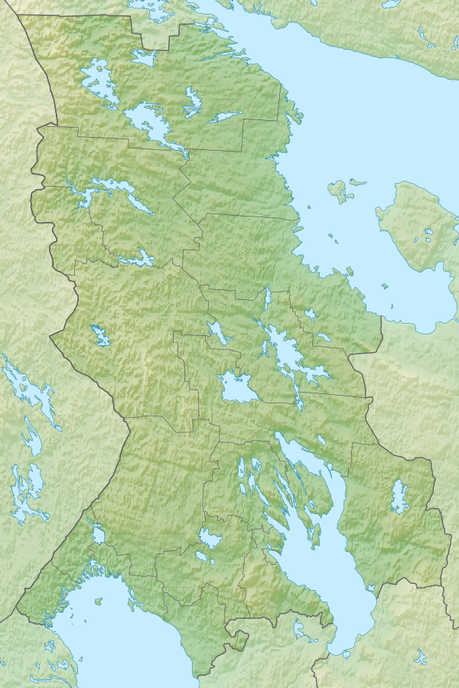
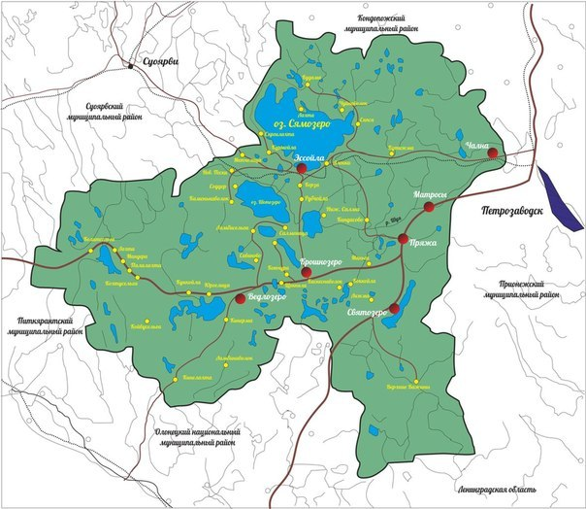
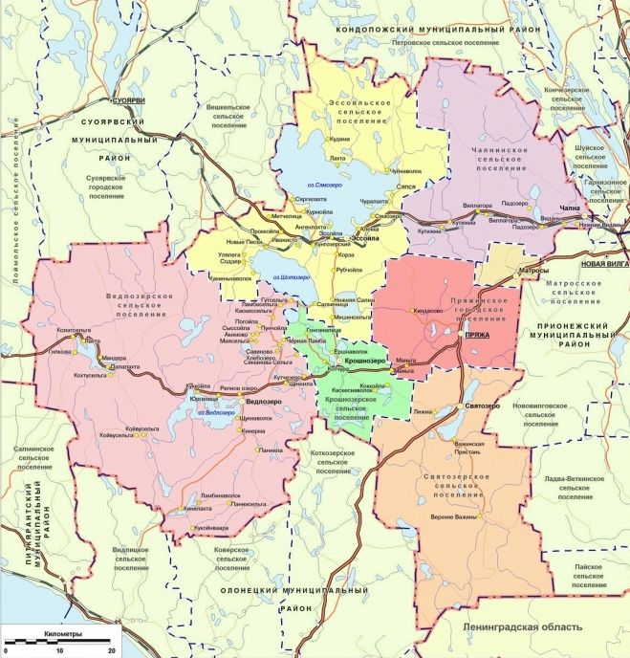
Пряжинский национальный муниципальный район
Географическое положение
Пряжинский район – один из районов Республики Карелия, расположен в центре южной части региона на площади 6395 кв. км, что составляет 3,5% территории республики.
По восточной границе района проходит Олонецкая возвышенность. По территории района проходит водораздел бассейна рек, впадающих в Онежское и Ладожское озёра, крупнейших в Европе пресных водоемов .
Пряжинский район граничит на юге с Олонецким, Питкярантским районами и Ленинградской областью, на севере с Кондопожским районом, на востоке с Прионежским районом, на западе с Суоярвским районом Республики Карелии.
Административный состав района
Пряжинское городское поселение
Ведлозерское сельское поселение
Крошнозерское сельское поселение
Матросское сельское поселение
Святозерское сельское поселение
Чалнинское сельское поселение
Эссойльское сельское поселение
82 населенных пункта
Районный центр – пгт Пряжа

Slide 5


Пряжинский национальный муниципальный район
Историческая справка
Пряжинский национальный муниципальный район образован 28 февраля 1930 года в соответствии с декретом ВЦИК, в результате объединения Святозерского и Сямозерского районов Карельской АССР. В 1956 году в состав Пряжинского района вошла территория ликвидированного Ведлозерского района. 7 октября 2008 года на сессии Совета Пряжинского муниципального района утверждено новое официальное наименование района – «Пряжинский национальный муниципальный район».
Пряжинский район богат своей историей. Люди издавна селились в этих местах. Самые ранние археологические находки датируются VIII-VII тысячелетиями до нашей эры.
Названия ряда населенных пунктов упоминаются в летописях за 1496 год. Районный центр пгт Пряжа в 2002 году отметил 420-летие своего существования. Название «Пряжа» зафиксировано с конца XVII века в форме «деревня на Пряже озере». До 1927 года территория района входила в состав Святозерской, Сямозерской и частично Шуйской волостей Петрозаводского уезда, Ведлозерской, Тулмозерской и частич­но Коткозерской волостей Олонецкого уезда Олонецкой губернии, затем (1920 -1923 г.г.) входила в состав Карельской Трудовой Коммуны и (с 1923 г.) - Карельской Автономной Республики.
Благодаря такой длительной истории, район обладает богатым наследием - 354 памятника истории и культуры, которые находятся на учете в республиканском Государственном центре по охране и использованию памятников.

Slide 6


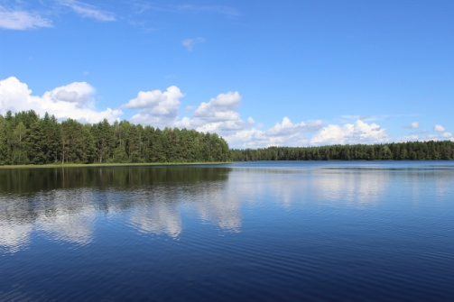
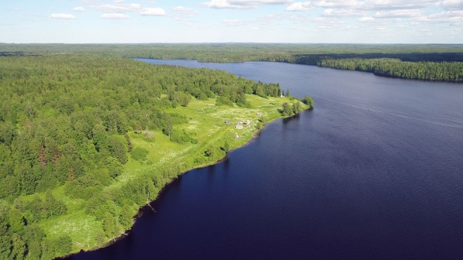
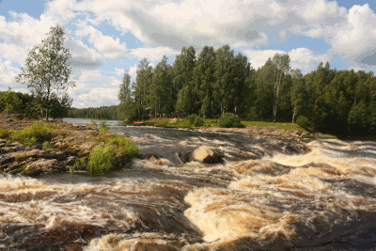
Пряжинский национальный муниципальный район
Природно-ресурсный потенциал
Основную часть района занимают земли лесного фонда (89%). Из остальных значительную площадь имеют земли водного фонда (4%) и сельскохозяйственные земли (3%), земли промышленные составляют 2%, земли населенных пунктов 1%.
Рельеф Пряжинского района можно охарактеризовать как холмистую равнину — лесистую, с большим количеством мореных холмов, болот, озёр и рек, больших высот здесь нет. Преобладают смешанные леса, часто встречаются сосновые, заболоченные участки.
Водные ресурсы Пряжинского района сосредоточены, прежде всего, в массе небольших лесных озер (ламбушек) и в нескольких сравнительно крупных озерах таких, как Сямозеро (относится к крупнейшим озерам в Республике Карелия), Шотозеро, Вагатозеро, Ведлозеро, Святозеро, Крошнозеро, Вохтозеро

Slide 7
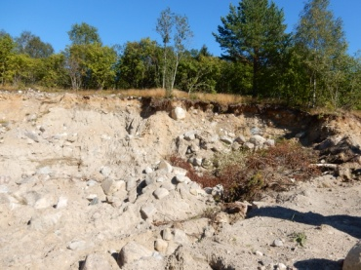
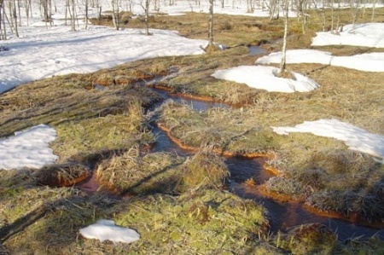
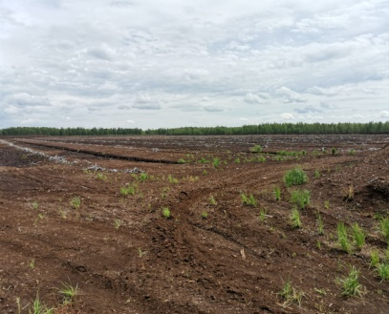
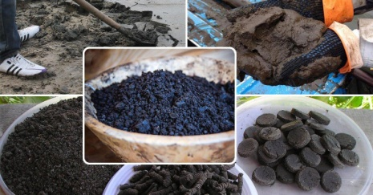
Пряжинский национальный муниципальный район
Природно-ресурсный потенциал
Минерально-сырьевая база Пряжинского национального муниципального района включает следующие виды полезных ископаемых: топливное сырье (торф), металлические (золото, железо, титан, медь, ниобий и редкоземельные металлы) и неметаллические полезные ископаемые (полевошпатовое сырье, серноколчеданные руды, строительный и облицовочный камень, пески и песчано – гравийные материалы, минеральные краски).
В Государственном кадастре месторождений и проявлений полезных ископаемых на территории района учтены:
11 месторождений и 7 проявлений полезных ископаемых группы необщераспространенных твердых полезных ископаемых;
4 месторождения пресных подземных вод;
33 месторождения и 3 проявления общераспространенных твердых полезных ископаемых;
34 месторождения торфа с оцененными запасами;
7 месторождений сапропеля с оцененными запасами сырья, пригодного в качестве удобрений.
Добытые песчано-гравийные материалы, используются на территории республики дорожными и строительными организациями.
В Пряжинском районе присутствуют месторождения пресных подземных вод: «Ведлозерское», «Пряжинское», «Верхневиданское» и «Матросское».
Качество воды в месторождениях пресных подземных вод района соответствует требованиям, предъявляемым законодательством Российской Федерации.

Slide 8
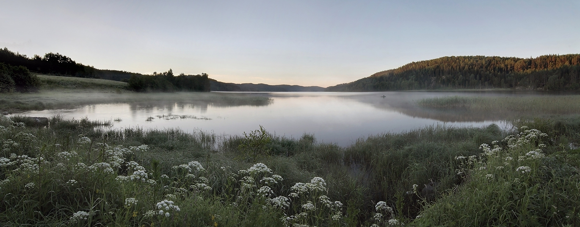


Пряжинский национальный муниципальный район
Основные показатели социально-экономического развития.
Демография
Национальный состав
31.6% карелы
51.3 % русские
17.1 % другие национальности
Естественное движение населения, человек
2022 год
97 родилось
237 умерло
2023 год
82 родилось
211 умерло
Естественная убыль
140
-129
По возрасту
49% трудоспособное
19%моложе трудоспособного
32% старше трудоспособного
12023 человек численность населения
на 01 января 2024 года
Миграция населения, человек
2022 год
639 прибыло
603 выбыло
Миграционный прирост
36
2023 год
данные на уточнении, предполагаемый срок сдачи сборника по миграции за 2023 год – август 2024 года

Slide 9





Пряжинский национальный муниципальный район
Основные показатели социально-экономического развития.
Ситуация на рынке труда
Количество ищущих работу, человек
Заявленная работодателями потребность вакансий
316
в 2022 году
237
в 2023 году
2022 год
143
2023год
195
Женщины
165
125
Молодые граждане в возрасте до 30 лет
В рамках реализации специальных программ в 2023 году удалось обеспечить:
обучение - 13 человек
трудоустроено после прохождения обучения - 10 человек
профориентационные услуги - 260 человек
услуги по психологической поддержке и социальной адаптации - 41 человек
трудоустройство несовершеннолетних граждан - 31 человек
организация предпринимательской деятельности из числа безработных граждан - 11 человек
оснащение рабочего места для трудоустройства инвалида - 1
87
56
Численность зарегистрированных безработных граждан, человек
558
в 2020 году
275
в 2021 году
Уровень регистрируемой безработицы
1.0%
2023 год
1,4 %
2022 год

Slide 10


Пряжинский национальный муниципальный район
Основные показатели социально-экономического развития.
Положение района в реальном секторе экономики Республики Карелия
3,5 %
Площадь территории
1,9 % Численность постоянно проживающего населения
3,2%
Объем отгруженных товаров собственного производства
1,03%
Оборот розничной торговли
1,81 %
Количество хозяйствующих субъектов
4,1 %
Объем инвестиций в основной капитал
1,62 %
Объем платных услуг
4.7 %
Ввод эксплуатацию общей площади жилых помещений
2,5 %
Численность безработных

Slide 11


Пряжинский национальный муниципальный район
Малый и средний бизнес
Доля занятых в малом бизнесе
Сельское хозяйство 37
Торговля, общепит 109
Рыбная отрасль 15
Промышленность 36
Лесное хозяйство 18
Туристическая отрасль 28
Оказание услуг 220
463 субъекта МСП на 01.01.2024
Динамика регистрации субъектов МСП
Период | Количество
2017 | 94
2018 | 98
2019 | 105
2020 | 66
2021 | 91
2022 | 96
2023 | 83

Slide 12



Пряжинский национальный муниципальный район
Структура поддержки развития СМСП
Муниципальная программа «Развитие малого и среднего предпринимательства в Пряжинском национальном муниципальном районе на 2019-2024 года»
Финансовая поддержка
Информационно-консультационная поддержка
Имущественная поддержка
Заключено 5 договоров аренды
Субсидирование части затрат по 13 направлениям
Предоставление целевых грантов начинающим субъектам МСП

Slide 13

Пряжинский национальный муниципальный район
Инвестиции в основной капитал
Инвестиции по видам деятельности, тыс.рублей
Показатели | 2021 | 2022 год | 2023 год (9 месяцев)
Инвестиции в основной капитал за счет средств бюджета, тыс. руб. | 1077483,0 | 707454,00 | 1184909,0
Инвестиции в основной капитал за счет собственных средств, тыс. руб. | 548562,0 | 1035522,0 | 496742,0
Привлеченные средства (кредиты банков, заемные средства других организация с учетом бюджетных средств), тыс. руб. | 1078733,0 | 896519,00 | 1186477,00
Всего | 1627295,0 | 1932041,0 | 1683219,0
1147186,0 – здания, сооружения
1118790,0 – транспортировка, хранение
18076,0 - образование
510103,0 – машины, оборудование
51723,0 – сельское хозяйство
2959,0- торговля
1265,0– государственное управление, обеспечение военной безопасности, социальное обеспечение
33358,0 - здравоохранение

Slide 14


Пряжинский национальный муниципальный район
Основные показатели социально-экономического развития. Трудовые ресурсы
Среднесписочная численность работников, человек
Среднемесячная заработная плата, рублей
61073,8
2023 год
3310
2019 год
3259
2020 год
3172
2021 год
3400
2022 год
3134
2023 год
57018,8
2022 год
Фонд начисленной заработной платы,
тыс.рублей
52972,7
2021 год
2296952,3
2023 год
48102,0
2020 год
2326300,6
2022 год
2016668,8
2021 год
1762214,0
2019 год
1880998,3
2020 год
44361,9
2019 год

Slide 15






Пряжинский национальный муниципальный район
Торговля и платные услуги населению
В сегментах потребительского рынка осуществляют деятельность более 100 хозяйствующих субъектов, в том числе 18 общественного питания, объектов бытового обслуживания - 53.
В торговом реестре Пряжинского района зарегистрировано 89 субъектов, осуществляющих свою деятельность на территории района.
Одним из основных показателей, характеризующих степень развития сферы торговли, является обеспеченность населения торговыми площадями. Обеспеченность торговыми площадями жителей района составляет 347 кв. м на 1000 жителей.
В настоящее время произошло качественное изменение форматов розничной торговли: заметно сокращается количество объектов мелкорозничной торговли. Существенно меняется потребительский спрос, повышаются требования к культуре обслуживания, качеству товаров.
Оборот розничной торговли в 2023 году
1184,0
млн. руб.
на 107 % к 2022 году

Slide 16









Пряжинский национальный муниципальный район
Финансовая инфраструктура
Телекоммуникационные системы
Политика администрации Пряжинского района на финансовом рынке будет направлена на создание объективных условий устойчивой деятельности финансово-кредитных организаций, роста их активов, увеличение объёмов кредитования реального сектора экономики и расширение видов финансовых услуг, предоставляемых юридическим и физическим лицам.
На территории района осуществляет деятельность следующие кредитные организации:
ПАО Сбербанк – обслуживание физических лиц, оформление и выдача кредитов, оплата услуг
Банк ВТБ – оплата услуг
ПАО Почта Банк – обслуживание физических лиц
Основные поставщики услуг связи на территории Пряжинского национального муниципального района: ПАО «Ростелеком», ПАО «ВымпелКом», ПАО «МТС», ПАО «МегаФон», ООО «Т2Мобайл».
Оказываются следующие виды услуг связи: местная телефонная связь, универсальная телематическая связь, услуги связи для цели эфирного вещания, междугородная и международная связь, услуги по передаче данных, подвижная радиотелефонная связь, документальная электросвязь.

Slide 17


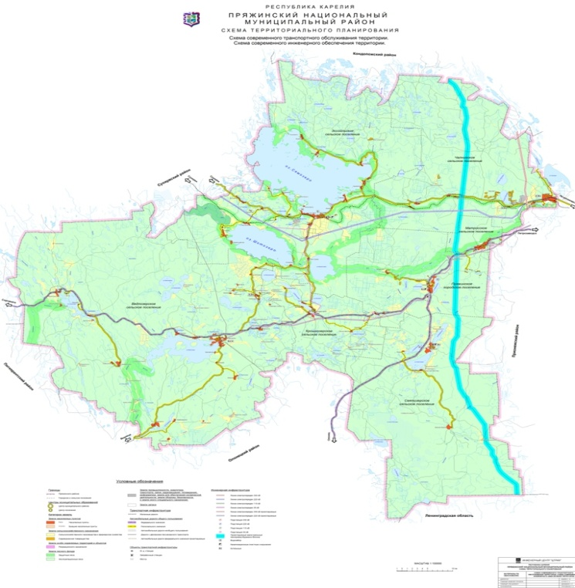
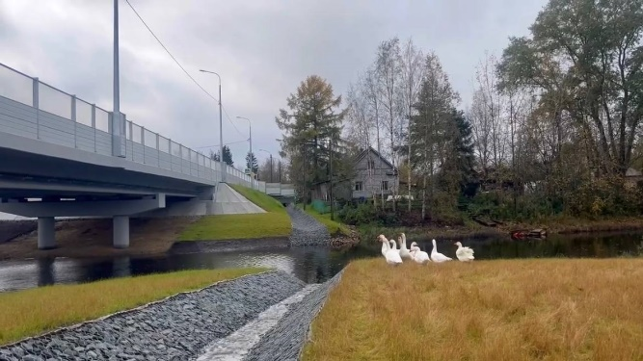
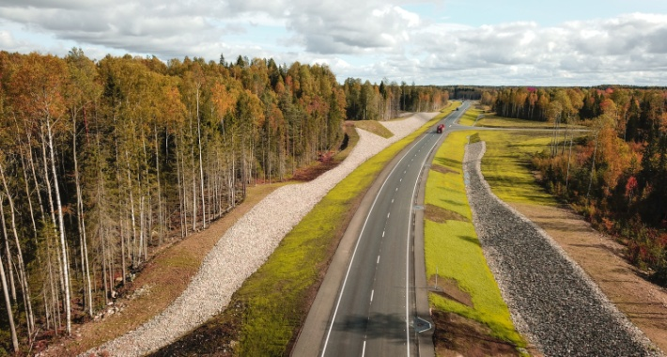
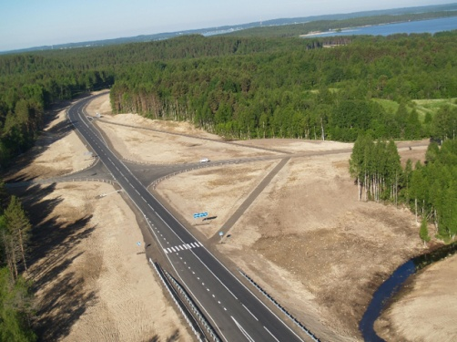
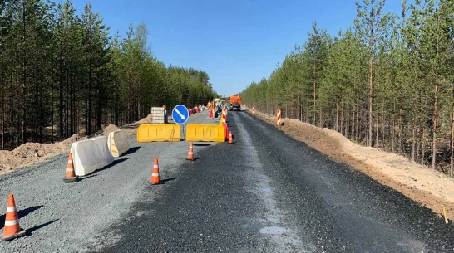
Пряжинский национальный муниципальный район
Инфраструктурный потенциал. Транспорт
Пряжинский район расположен в 40 км. к югу от регионального центра г. Петрозаводска, до северной столицы г. Санкт-Петербург 386 км.
Сеть дорог общего пользования, расположенных в Пряжинском национальном районе, включает в себя 152,53 км автодорог федерального значения, 354,480 км региональных дорог и 271,18 км дорог в населённых пунктах поселений и местных дорог районного уровня.
Протяженность автомобильных дорог с твердым покрытием составляет 403,84 км.

Slide 18





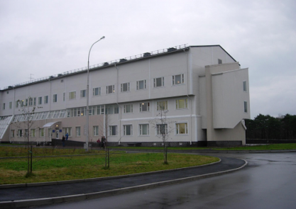
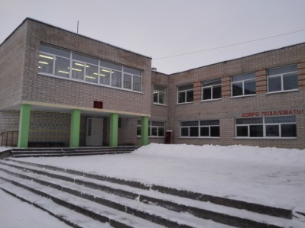
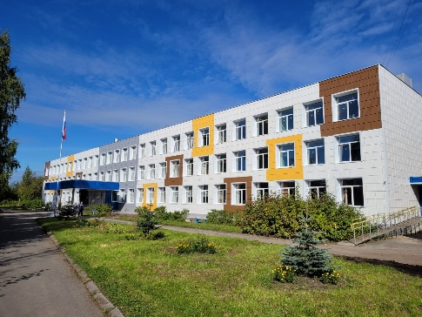
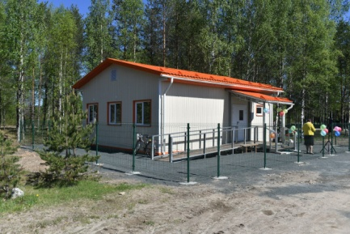
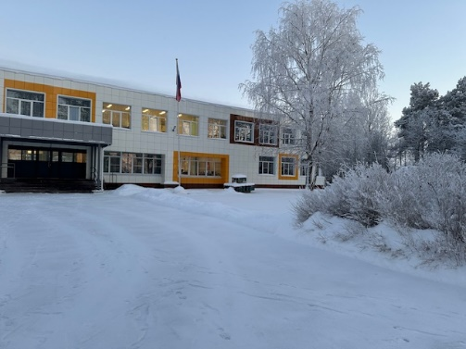
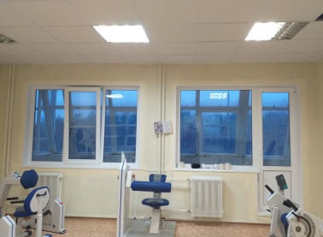
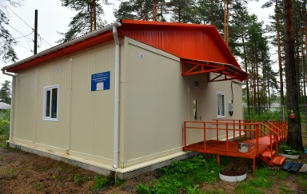
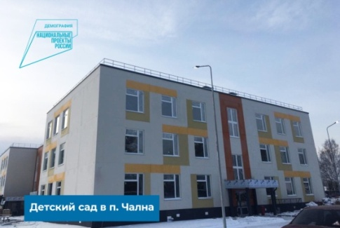
Пряжинский национальный муниципальный район
Социальная инфраструктура.
Здравоохранение
Образование
Систему здравоохранения в районе представляет ГБУЗ «Пряжинская ЦРБ», ГБУЗ «РПБ» на 595 койко-мест, дневной стационар, поликлиника, 9 фельдшерско-акушерских пунктов, 4 амбулатории, 1 отделение скорой медицинской помощи.
Обеспеченность медицинскими кадрами составляет:
врачи – 169 человек
средний медицинский персонал – 961 человек.
Школы
6 – 1491 учеников
Детские сады
3 – 558 воспитанника
Дополнительное образование
3 – 1112 человек
Группы круглосуточного пребывания
2 – 6 человек

Slide 19
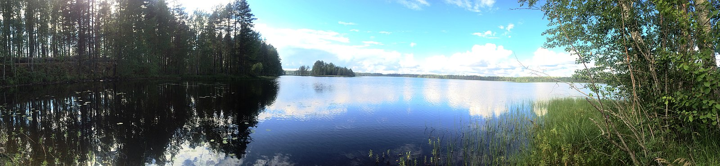


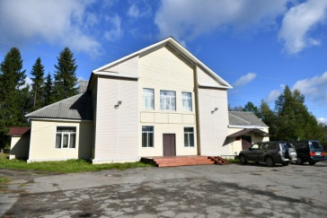
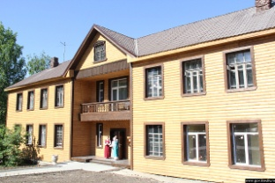

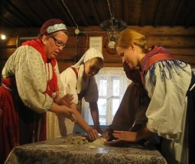
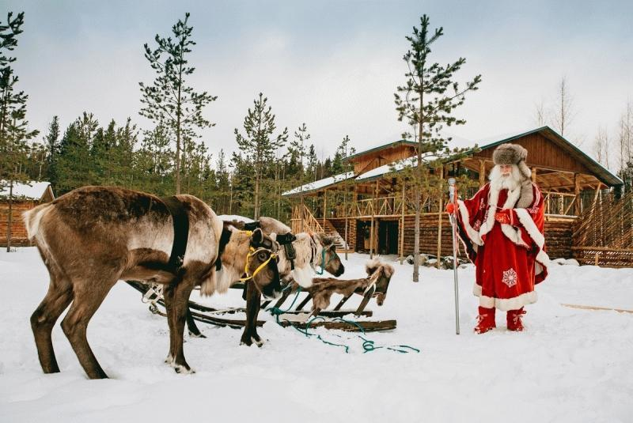
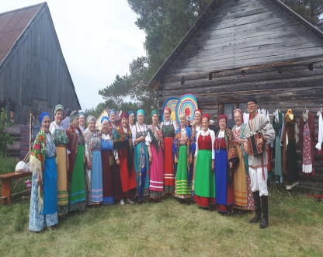
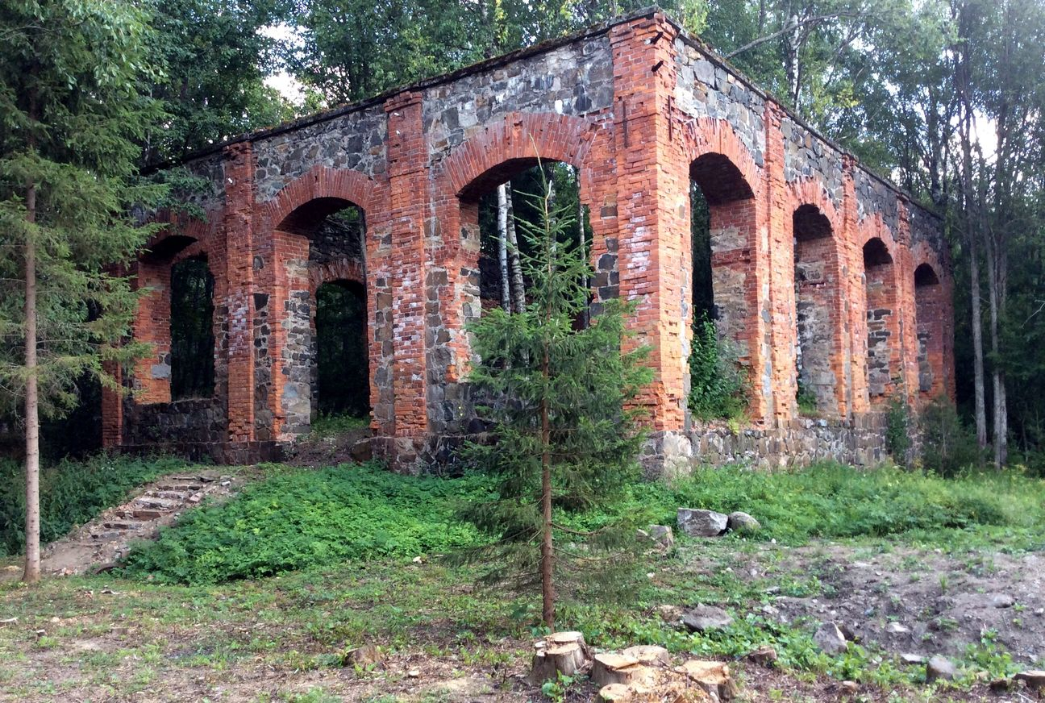
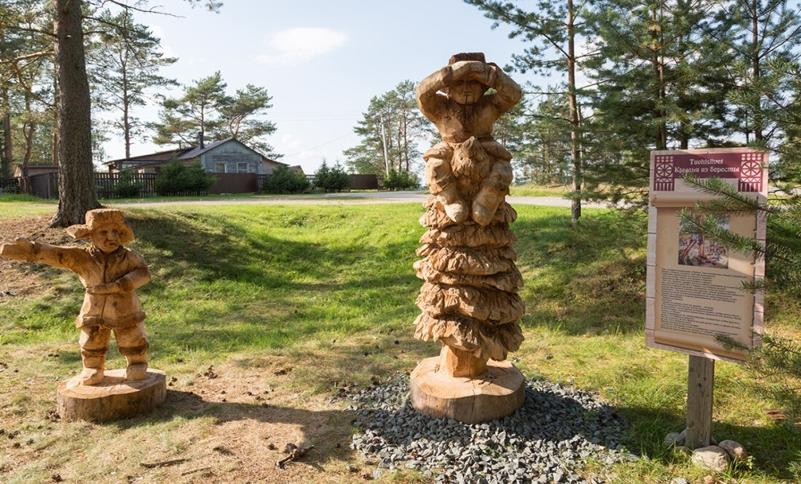
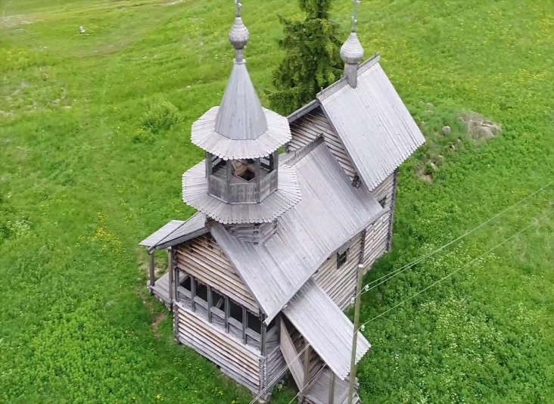
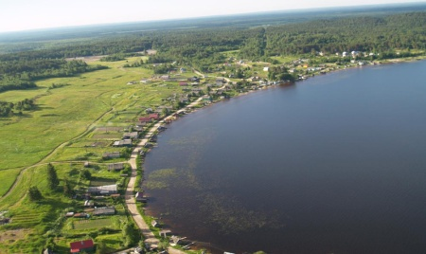
Пряжинский национальный муниципальный район
Культура и туризм
Туризм в Пряжинском районе является одним из приоритетных направлений экономического развития. Для этого в районе имеются все предпосылки.
Расположение района, его природа, его памятники истории и культуры способствуют возникновению специфического духа края, его этнокультурного своеобразия.
Пряжинский национальный муниципальный район имеет потенциальную возможность удержать, сохранить и возродить национально-культурные традиции, промыслы, местные обычаи и образ жизни.
12 библиотек
1 школа искусств
1 спортивная школа
14 учреждений культурно-досугового типа

Slide 20
Пряжинский национальный муниципальный район
Развитие конкуренции
В целях реализации Указа Президента Российской Федерации от 21 декабря 2017 года № 618 «Об основных направлениях государственной политики по развитию конкуренции», в соответствии с распоряжением Правительства Российской Федерации от 18 октября 2018 года № 2258-р «Об утверждении методических рекомендаций по созданию и организации федеральными органами исполнительной власти системы внутреннего обеспечения соответствия требованиям антимонопольного законодательства» администрацией Пряжинского национального муниципального района разработаны следующие документы:
постановление от 22 декабря 2023 года № 556 «Об утверждении Перечня приоритетных рынков для содействия развитию конкуренции в Пряжинском национальном муниципальном районе и Плана мероприятий («Дорожной карты») по содействию развития конкуренции в Пряжинском национальном муниципальном районе на 2024-2026 годы»;
положение об организации системы внутреннего обеспечения соответствия требованиям антимонопольного законодательства (антимонопольный комплаенс), утвержденное постановлением администрации Пряжинского национального муниципального района от 24 мая 2019 года № 281;
утвержден Перечень ключевых показателей развития конкуренции в Пряжинском национальном муниципальном районе, постановление администрации Пряжинского национального муниципального района от 20 декабря 2023 года № 544.
В целях снижения рисков нарушения антимонопольного законодательства утверждены карта рисков и план мероприятий по снижению рисков нарушения антимонопольного законодательства в деятельности администрации Пряжинского национального муниципального района, постановление администрации Пряжинского национального муниципального района от 21 августа 2020 года (карта рисков), постановление администрации Пряжинского национального муниципального района от 21 декабря 2023 года № 552 (план мероприятий).

Slide 21

Пряжинский национальный муниципальный район
Конкурентные преимущества
Выгодное транспортно-географическое положение
Пряжинский район расположен в Южной Карелии на пересечении транспортных путей, соединяющих Мурманскую и Ленинградскую области, районный центр – пгт Пряжа расположен в 40 км от г. Петрозаводск – столицы Республики Карелия, в 386 км от г. Санкт-Петербург, в 350 км от границы с Финляндией, в 35 км от аэропорта «Бесовец».
Природные ресурсы
Пряжинский район богат уникальными месторождениями габбро - диабаза, золота рудного, гранита, торфа топливного, мрамора, малинового кварцита, глины и месторождениями пресных подземных вод: «Ведлозерское», «Пряжинское», «Верхневиданское» и «Матросское», качество воды, в которых соответствует требованиям, предъявляемым законодательством Российской Федерации.
В районе достаточный фонд земельных, лесных ресурсов и водных объектов.
Диверсифицированная структура экономики
В экономике района представлены предприятия, осуществляющие различные виды экономической деятельности.
Активно развивается туризм как перспективное направление, обусловленное как особенностями самой отрасли, так и туристским потенциалом, наличием памятников истории и культуры, высоким природно-рекреационный потенциалом района, культурными традициями.

Slide 22
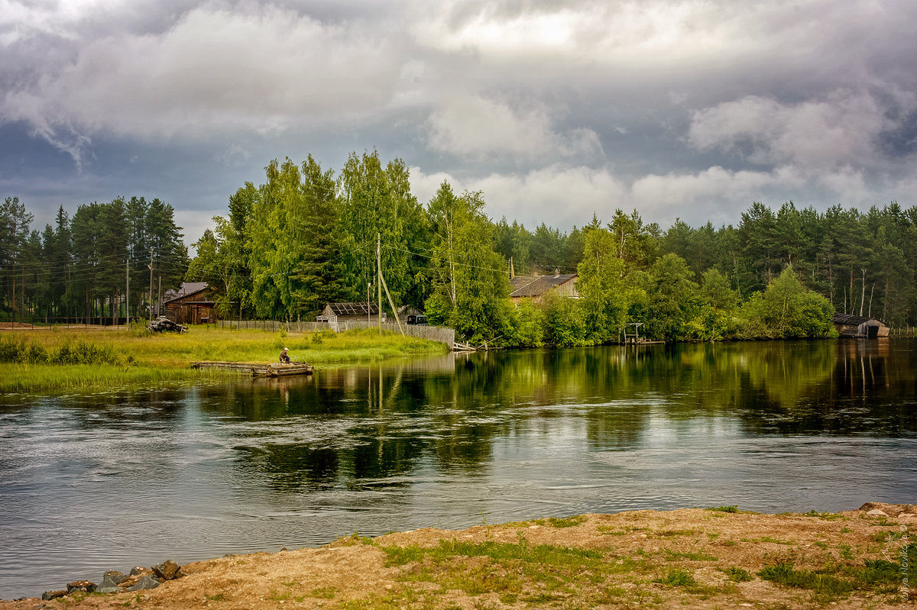
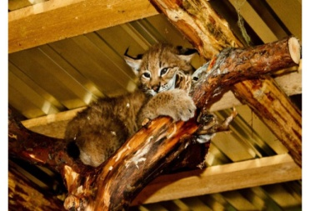
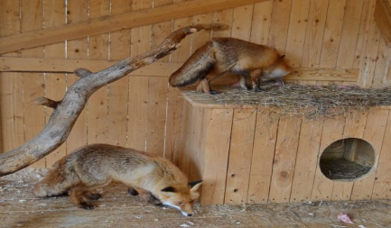
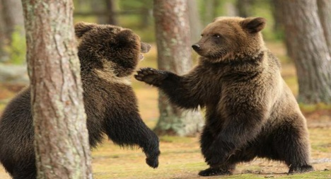
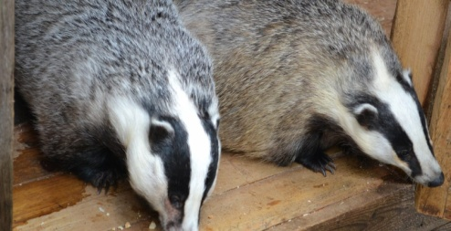
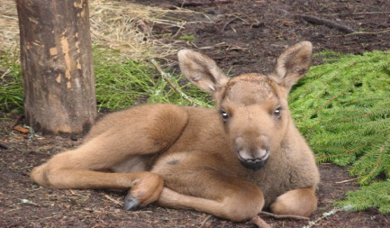
Пряжинский национальный муниципальный район
Реализуемые инвестиционные проекты
Проект «Исцеление души» на базе Зоокомплекса «Три медведя»
За годы своего существования зоокомплекс стал не только местом для отдыха и развлечений, но и научно-экспозиционным и экологическим центром, где охраняются редкие виды фауны и проводятся просветительские мероприятия.
ООО «Карелия-Интер» («Karelia-Inter»)
Цель проекта
Становление и развитие реабилитационных услуг в условиях общения с живой природой для детей и молодежи
Срок реализации проекта
2025 год
Стоимость проекта
136 млн. рублей, в том числе:
Создание дополнительных рабочих мест – до 20
24 млн.рублей – привлеченные;
86 млн.рублей – планируемые инвестиции
26 млн.рублей – собственные
Пряжинский район, Пряжинское лесничество, Сяпсинское участковое лесничество, кварталы 91, 102. Площадь участка 30 тыс.кв.м.
Территория

Slide 23
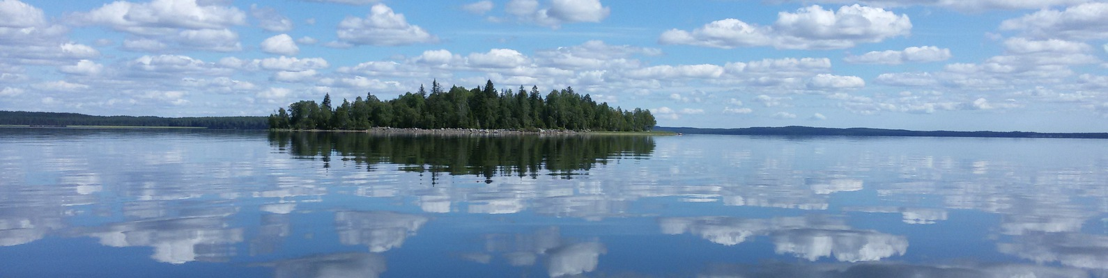

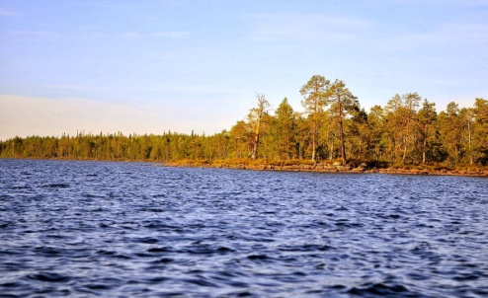
Пряжинский национальный муниципальный район
Реализуемые инвестиционные проекты
Проект «Многофункциональный туристско-оздоровительный комплекс «Сямозеро»
Инициатор – ООО «Машстройинвест»
Проект предполагает размещение комплекса на территории 6,8 га, не затрагивает природную целостность, соблюдая баланс бережного использования и сохранения окружающей среды.
Уникальность комплекса:
парк расположен на берегу экологически чистого озера;
на территории расположен песчаный пляж, сосновый бор, территория для прогулок;
отсутствие в непосредственной близости промышленных объектов;
высокая транспортная доступность
Цель:
Создание уникального эко-парка на территории Республики Карелия
Территория
Республика Карелия, Пряжинский район, п. Эссойла
Срок реализации проекта
2019-2025 год
Стоимость проекта
Создание дополнительных рабочих мест – до 25
Повысить туристическую привлекательность
Создание всесезонного курорта
1483 млн.рублей
Создание дополнительных рабочих мест – до 25

Slide 24

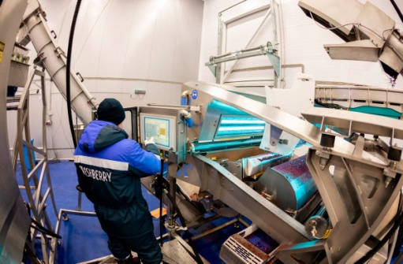

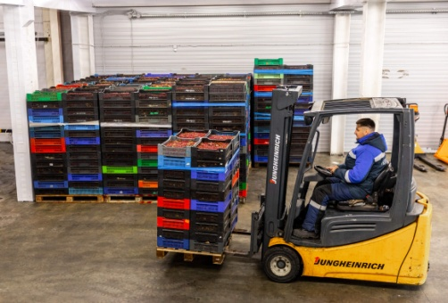


Пряжинский национальный муниципальный район
Реализуемые инвестиционные проекты
Проект «Строительство новых мощностей по хранению и глубокой переработке ягод и грибов, создание нового логистического центра по заготовке сырья, складов и инфраструктуры
Инициатор – ООО «Фрешберри»
ООО «ФРЕШБЕРРИ» - динамично развивающаяся компания, специализирующаяся по заготовке и очистке дикорастущей ягоды, грибов, лекарственных дикорастущих и культивированных трав и березового сока.
Цель:
Развитие современных производств по переработке сырьевых ресурсов на территории Республики Карелия.
Территория
Республика Карелия, Пряжинский район, пгт Пряжа, 2-й км. автодороги Пряжа-Крошнозеро,
Срок реализации проекта
2024 год
Стоимость проекта
Интеграция в сферу мирового рынка
Создание дополнительных рабочих мест – до 25
190 млн. рублей
(собственные и заемные средства)

Slide 25







Пряжинский национальный муниципальный район
Реализуемые инвестиционные проекты
Проект – «Туристический комплекс «Вотчина карельского деда мороза Талви Укко»
Инициатор – ООО «Талви»
Объект реализуется в рамках подпрограммы «Туризм» государственной программы Российской Федерации «Экономическое развитие и инновационная экономика».
Проект «Туристский, развлекательный комплекс «Вотчина карельского деда мороза Талви Укко» является мероприятием в составе туристко-рекреационного кластера «Легенды Карелии».
Помимо основных туристских программ резиденция является также организатором и партнером различных событийных мероприятий Республики Карелия: день рождения Талви Укко, Масленица, фестиваль юмора «Летний Новый год», республиканского фестиваля бега «Полумарафон «Karjala», гонки на собачьих упряжках и другие.
Цель
Прикоснуться к уникальной культуре карелов, а также лесных саамов. Здесь можно увидеть подлинные предметы быта и на миг перенестись в давние времена, времена единства человека и природы.
Территория
Республика Карелия, Пряжинский район, пос. Чална
Срок реализации проекта
до 2026 года
Стоимость
проекта
195 млн.рублей

Slide 26




Пряжинский национальный муниципальный район
Планируемые к реализации инвестиционные проекты
Проект «Глэмпинг «Лахта Карелия»»
Инициатор проекта ООО «Лахта"
Цель: предполагается строительство туристического объекта, который обеспечит туристические потоки местами для проживания и отдыха – строительство базы из 15 домов для отдыха
Срок реализации
2022-2025
Территория реализации –в границах Пряжинского района
Стоимость проекта: 27 млн. рублей.
Планируемое количество новых рабочих мест – 10

Slide 27


Пряжинский национальный муниципальный район
Планируемые к реализации инвестиционные проекты
Проект ««Туристический комплекс на озере Сямозеро»
Инициатор – ООО «Курорты Карелии»
Цель: предполагается строительство туристического объекта, который обеспечит туристические потоки местами для проживания и отдыха – строительство базы из 15 гостевых домов
Срок реализации
2022-2024
Пряжинский национальный муниципальный район, Эссойльское сельское поселение, район д.Алекка
Стоимость проекта: 100 млн. рублей.
Количество новых рабочих мест - 50

Slide 28
Пряжинский национальный муниципальный район
Планируемые к реализации инвестиционные проекты
Проект «Туристско-рекреационный эко-глэмпинг»
Инициатор – индивидуальный предприниматель Виролайнен Елизавета Валентиновна
Цель: предполагается строительство туристического объекта, который обеспечит туристические потоки местами для проживания и отдыха, пропускная способность будет составлять до 300 ночевок в месяц
Срок реализации
2022-2024
Территория реализации - Пряжинский национальный муниципальный район
Стоимость проекта: 9,54 млн. рублей.
Количество новых рабочих мест - 4

Slide 29
Пряжинский национальный муниципальный район
Планируемые к реализации инвестиционные проекты
Проект «Сям-озеро Парк»
Инициатор – ООО «Сям-озеро Парк»
Цель: предполагается строительство туристического объекта, который обеспечит туристические потоки местами для проживания и отдыха (главный корпус – 7 номеров. Дополнительно: 6 индивидуальных домов с панорамным видом на оз. Сямозеро, 2 этап – строительство 36 гостевых домов)
Срок реализации
2022-2025
Территория реализации - Пряжинский национальный муниципальный район, п. Сяпся
Стоимость проекта: 66 млн. рублей.
Количество новых рабочих мест - 15

Slide 30


Пряжинский национальный муниципальный район
Планируемые к реализации инвестиционные проекты
Проект «Организация глэмпинга в п. Матросы, Республика Карелия»
Инициатор – ООО «ЭКОГЛЭМПИНГ»
Цель: предполагается строительство туристического объекта, который обеспечит туристические потоки местами для проживания и отдыха, установка до 20 трехместных палаток
Срок реализации
2022-2025
Территория реализации - Пряжинский национальный муниципальный район, п. Матросы
Стоимость проекта: 40 млн. рублей.
Количество новых рабочих мест - 9

Slide 31


Пряжинский национальный муниципальный район
Планируемые к реализации инвестиционные проекты
Проект «База отдыха «Лесные озера»
Инициатор – индивидуальный предприниматель Шапошников Олег Борисович
Цель: предполагается строительство туристического объекта, который обеспечит туристические потоки местами для проживания и отдыха, строительство 6-8 гостевых домиков, предоставление банных услуг, сдача в прокат квадроциклов и снегоходов, прокат лодок. Услуги кафе. Прокат велосипедов, лыж.
Срок реализации
2023-2025
Территория реализации - Пряжинский национальный муниципальный район,
Стоимость проекта: 36 млн. рублей.
Количество новых рабочих мест - 13

Slide 32



Пряжинский национальный муниципальный район
Планируемые к реализации инвестиционные проекты
Проект «Строительство объекта придорожного комплекса»
Инициатор – ООО «Рыб-ка»
Цель: обеспечение дорожного отдыха (размещение зданий для предоставления гостиничных услуг, размещение торговых объектов сопутствующей торговли, размещение зданий для организации общественного питания, размещение автомоек, автостоянка)
Срок реализации
до 2027 года
Территория реализации - Пряжинский национальный муниципальный район, Святозерское сельское поселение
Стоимость проекта: 96 млн. рублей.
Количество новых рабочих мест - 50

Slide 33


Пряжинский национальный муниципальный район
Инвестиционные предложения для инвесторов
Показатель | Значение
Местоположение | Республика Карелия, Пряжинский район, пгт Пряжа, ул. Гагарина
Кадастровый номер | 10:21:0010220:137
Площадь | 0,4795 га
Категория участка | Земли населенных пунктов
Целевое использование | Земли населенных пунктов, для строительства многоквартирного жилого дома
Форма собственности | Собственность публично-правовых образований
Транспортная инфраструктура | Автомобильная дорога
Инженерная инфраструктура | Электроэнергия, отопление, водоснабжение
Сети коммуникаций | Телефонная связь Ростелеком, МТС, Мегафон, Билайн, Теле2
Объектом незавершенного строительства на земельном участке является фундамент многоквартирного жилого дома, который может использоваться для строительства малоэтажного многоквартирного жилого дома
Удаленность от автомобильной дороги 0,5 ( до Р-21 «Кола»)

Slide 34

Пряжинский национальный муниципальный район
Инвестиционные предложения для инвесторов
Показатель | Значение
Объект | Объект незавершенного строительства (фундамент МКД)
Адрес объекта | Республика Карелия, Пряжинский р-н, пгт Пряжа, ул. Гагарина
Кадастровый номер | 10:21:0000000:3950
Площадь | 642,4 кв.м.
Этажность | 1
Высота | 2 м
Тип конструкций | С несущими стенами, бетон
Степень завершенности | 11%
Год постройки оценка текущего состояния | 1990 Не эксплуатируется
Условия аренды, продажи | Аренда или продажа через торги, ориентировочная стоимость определяется по результатам оценки
Пряжа -посёлок городского типа, административный центр Пряжинского городского поселения и Пряжинского национального муниципального района Республики Карелия.
Пряжа – старинное поселение, расположенное на берегу небольшого озера Пряжинское, в 39 км к юго-западу от Петрозаводска, на автодороге M18 (Е 105) Санкт-Петербург – Петрозаводск, близ реки Шуя, численность населения 3438 человек.

Slide 35



Пряжинский национальный муниципальный район
Инвестиционные предложения для инвесторов
Показатель | Значение
Местоположение | Республика Карелия, Пряжинский район
Кадастровый номер | 10:21:0061204:908
Площадь | 1,87 га
Категория участка | Земли промышленности, энергетики, транспорта, связи, радиовещания, телевидения, информатики, земли для обеспечения космической деятельности, земли обороны, безопасности и земли иного специального назначения
Целевое использование | Обустройство автокемпинга
Форма собственности | Собственность публично-правовых образований
Транспортная инфраструктура | Автомобильная дорога
Инженерная инфраструктура | -
Сети коммуникаций | Телефонная связь, МТС, Мегафон, Билайн, Теле2
Объектом инфраструктуры является участок автомобильной дороги необщего пользования, протяженностью 751 метр.
Обустроенный съезд на участок соответствует общим требованиям

Slide 36



Пряжинский национальный муниципальный район
Инвестиционные предложения для инвесторов
Показатель | Значение
Объект | Автомобильная дорога необщего пользования
Адрес объекта | Республика Карелия, Пряжинский р-н
Кадастровый номер | 10:21:0000000:9778
Протяженность | 751 метр
Покрытие | Асфальтобетон
Год ввода в эксплуатацию | 2018 год
Год постройки оценка текущего состояния | Не эксплуатируется
Предполагаемое использование | Обустройство автокемпинга
Условия аренды, продажи | Аренда или продажа через торги, ориентировочная стоимость определяется по результатам оценки
Участок автомобильной дороги расположен на территории Ведлозерского сельского поселения. Расстояние до населенных пунктов:
д.Щеккила – 0,5 км
д. Котчура – 1,3 км
с. Ведлозеро (административный центр поселения) – 9,5 км
По историческим документам с. Ведлозеро известно с 16 века.
На территории поселения немало культурных и природных объектов, которые имеют историческое значение и являются объектами туристского показа

Slide 37

Пряжинский национальный муниципальный район
Инвестиционные предложения для инвесторов
Показатель | Значение
Местоположение | Республика Карелия, Пряжинский район
Кадастровый номер | 10:21:0061204:909
Площадь | 3,1148 га
Категория участка | Земли промышленности, энергетики, транспорта, связи, радиовещания, телевидения, информатики, земли для обеспечения космической деятельности, земли обороны, безопасности и земли иного специального назначения
Целевое использование | Обустройство автокемпинга
Форма собственности | Собственность публично-правовых образований
Транспортная инфраструктура | Автомобильная дорога
Инженерная инфраструктура | -
Сети коммуникаций | Телефонная связь, МТС, Мегафон, Билайн, Теле2
Объектом инфраструктуры является участок автомобильной дороги необщего пользования, протяженностью 1361 метр.
Обустроенный съезд на участок соответствует общим требованиям

Slide 38

Пряжинский национальный муниципальный район
Инвестиционные предложения для инвесторов
Показатель | Значение
Объект | Автомобильная дорога необщего пользования
Адрес объекта | Республика Карелия, Пряжинский р-н
Кадастровый номер | 10:21:0000000:9766
Протяженность | 1361 метр
Покрытие | Асфальтобетон
Год ввода в эксплуатацию | 2018 год
Год постройки оценка текущего состояния | Не эксплуатируется
Предполагаемое использование | Обустройство автокемпинга
Условия аренды, продажи | Аренда или продажа через торги, ориентировочная стоимость определяется по результатам оценки
Участок автомобильной дороги расположен на территории Ведлозерского сельского поселения. Расстояние до населенных пунктов:
д. Щеккила – 0,5 км
д. Котчура – 1,3 км
с. Ведлозеро (административный центр поселения) – 9,5 км
По историческим документам с. Ведлозеро известно с 16 века.
На территории поселения немало культурных и природных объектов, которые имеют историческое значение и являются объектами туристского показа

Slide 39

Пряжинский национальный муниципальный район
ГЛАВА АДМИНИСТРАЦИИ ПРЯЖИНСКОГО
НАЦИОНАЛЬНОГО МУНИЦИПАЛЬНОГО РАЙОНА
БУЕВИЧ ДМИТРИЙ АНАТОЛЬЕВИЧ
ТЕЛЕФОН: (81456) 3-12-63
EMAIL: priagad@yandex.ru
ФАКС: (81456)3-12-08
http://pryazha.org/
ИНВЕСТИЦИОННЫЙ УПОЛНОМОЧЕННЫЙ - НАЧАЛЬНИК ОТДЕЛА
СОЦИАЛЬНО-ЭКОНОМИЧЕСКОГО РАЗВИТИЯ И ИМУЩЕСТВЕННЫХ ОТНОШЕНИЙ АДМИНИСТРАЦИИ ПРЯЖИНСКОГО
НАЦИОНАЛЬНОГО МУНИЦИПАЛЬНОГО РАЙОНА
ШИШКИНА АНТОНИНА ЛЕОНИДОВНА
ТЕЛЕФОН: (81456) 3-10-95
EMAIL: otdekonomika@mail.ru
ФАКС: (81456)3-12-08
http://pryazha.org/
МИНИСТЕРСТВО ЭКОНОМИЧЕСКОГО РАЗВИТИЯ РЕСПУБЛИКИ КАРЕЛИЯ
Отдел инвестиционной политики
ТЕЛЕФОН: +7 (8142) 55-98-09 доб. 382
EMAIL: economy@karelia.ru
https://economy.gov.karelia.ru/
АО «КОРПОРАЦИЯ РАЗВИТИЯ РЕСПУБЛИКИ КАРЕЛИЯ»
КЛИМЧУК ЕЛЕНА НИКОЛАЕВНА
8(8142)44-54-00
EMAIL: info@kr-rk.ru
https://kareliainvest.ru/

